Slide 1
Prepare By-
Afroza Yeasmin
Asst. Teacher, ICT

Slide 2
বিষয় পরিচিতি-

Slide 3
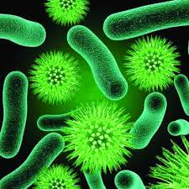
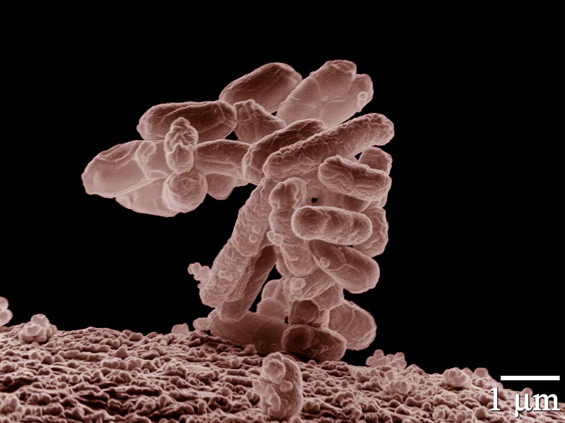
ছবিতে কি দেখতেছ?

Slide 4
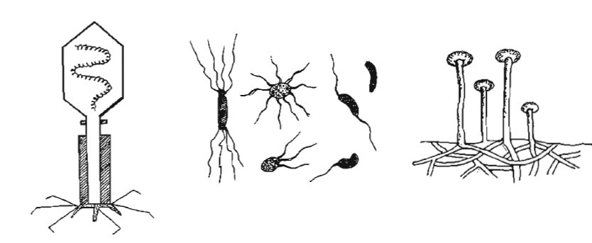
আজকের পাঠ-
পাঠ-১,২
অনুজীব জগৎ
পৄষ্ঠা-২

Slide 5
এই পাঠ শেষে শিক্ষার্থীরা শিখতে পারবে-
অনুজীব কি জানতে পারবে;
অনুজীবের শ্রেণী বিভাগ করতে পারবে;
অনুজীবের বৈশিষ্ট্য বলতে পারবে।

Slide 6
এগুলো কীসের ছবি দেখছ?
এগুলো বিভিন্ন ধনের অনুজীব

Slide 7
শ্রেণী বিভাগ-
অনুজীব
রাজ্য-১) এক্যারিওটা
রাজ্য-২)
প্রোক্যারিওটা
রাজ্য-৩)
ইউক্যারিওটা
অকোষীয়
আদি কোষী
প্রকৃত কোষী

Slide 8
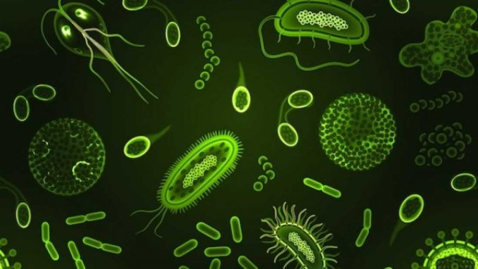
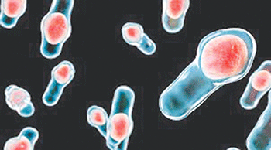
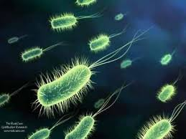
অনুজীবের আরও কিছু ছবি দেখি সবাই
অনুজীবকে খালি চোখে দেখা যায় না অণুবীক্ষণ যন্ত্র দিয়ে দেখতে হয়

Slide 9
এসো সবাই মিলে অনুজীবের একটি ভিডিও দেখি-

Slide 10
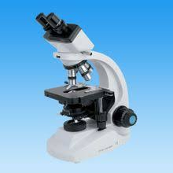
এসো শ্রেণী শিক্ষকের সাহায্যে অণুবীক্ষণ যন্ত্র দিয়ে সবাই মিলে অনুজীব দেখতে চেষ্টা করি-

Slide 11
একক কাজঃ
প্রত্যেকে খাতায় ৫ টি করে অনুজীবের বৈশিষ্ট্য লিখ।

Slide 12
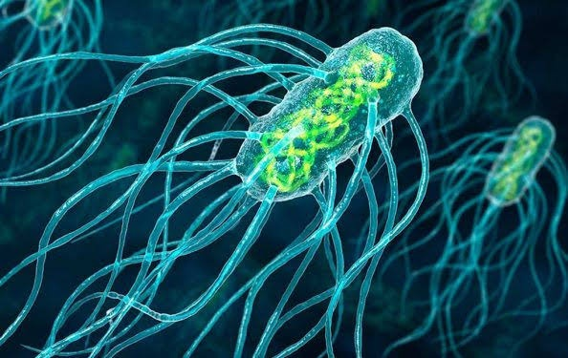
বাড়ির কাজঃ
সবাই একটি অনুজীবের ছবি আঁকে নিয়ে আসবে।

Slide 13
মূল্যায়ন
অনুজীব কি?
অনুজীবের অন্য নাম কি?
অনুজীব কত প্রকার ও কি কি?

Slide 14
Prepare By-
Afroza Yeasmin
Asst. Teacher, ICT

